Slide 1
展示物案内アプリ
開発手順

Slide 2
ページ | URL一覧
スパーバイザーログイン | https://41mono.net/museum/sv/login.php

Slide 3
「エックスサーバーでのDB作成」から「スーパーバイザー（SV）管理画面のベース」まで

Slide 4
エックスサーバーでMySQLデータベースを作る
エックスサーバーの「サーバーパネル」にログインして、以下の作業を行ってください。
MySQL設定 > MySQL追加
  データベース名：（あなたのID）_museum_db（例：xs1234_museum_db）
MySQL設定 > MySQLユーザ追加
  ユーザID：（あなたのID）_admin
  パスワード：任意のパスワード（メモしておいてください）
MySQL設定 > MySQL一覧
  追加したデータベースに、追加したユーザを「追加（アクセス権所有ユーザ）」として紐付けます。
ホスト名の確認
  同じ画面の下の方にある「MySQLホスト名」（例：mysql123.xserver.jp）をメモします。

Slide 5
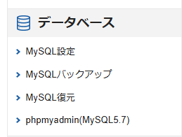
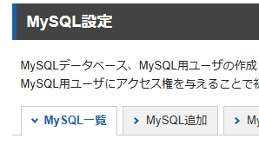
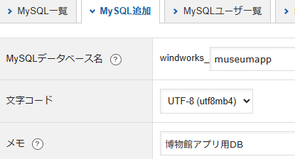
エックスサーバーでMySQLデータベースを作る
エックスサーバーの「サーバーパネル」にログインして、以下の作業を行ってください。
MySQL設定 > MySQL追加
  データベース名：windworks_museumapp

Slide 6
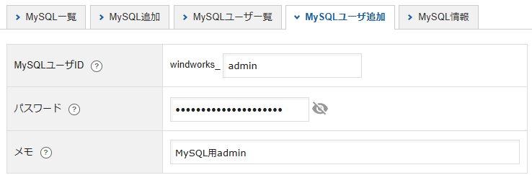
エックスサーバーでMySQLデータベースを作る
MySQL設定 > MySQLユーザ追加
  ユーザID：windworks_admin
  パスワード：
MySQLユーザーは博物館用というわけでは無く
基本的に他のDB用のMySQLもこのユーザーを使う

Slide 7
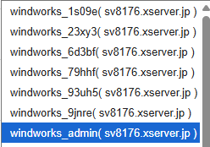

エックスサーバーでMySQLデータベースを作る
MySQL設定 > MySQL一覧
  追加したデータベースに、追加したユーザを「追加（アクセス権所有ユーザ）」として紐付けます。

Slide 8
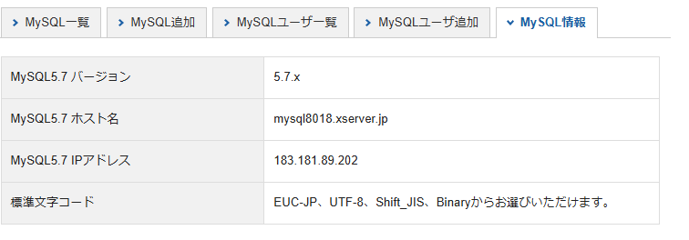
エックスサーバーでMySQLデータベースを作る
ホスト名の確認
  同じ画面の下の方にある「MySQLホスト名」（例：mysql123.xserver.jp）をメモします。

Slide 9
サーバーのフォルダ構成（案）
エックスサーバーの public_html フォルダ内に、以下のように配置するのが管理しやすいです。
public_html/
├── index.php (利用者用アプリ：QR読み取り後の表示画面)
├── assets/ (画像やCSS、JS)
│ └── uploads/ (展示物画像の保存先)
├── common/
│ └── db_inc.php (DB接続設定：共通ファイル)
├── sv/ (スーパーバイザー用管理画面)
│ ├── login.php
│ ├── index.php (博物館一覧・削除・修正)
│ └── add.php (博物館の新規登録)
└── admin/ (各博物館の管理者用画面)
├── login.php
└── ...

Slide 10
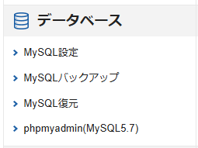
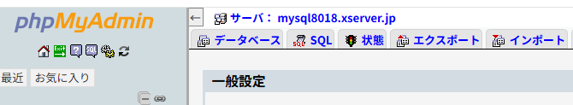
データベースのテーブル作成（SQL）
phpMyAdmin（サーバーパネルからログイン可能）を開き、以下のSQLを実行してテーブルを作成します。
ログン画面が出たら、先ほど「MySQLユーザ追加」で作った 「ユーザID」 と 「パスワード」 を入力してログインします。
画面上部のメニューにある 「SQL」 というタブをクリックします。
D:\dev\public_lib\museum_app\DB_SQL.txt

Slide 11
ログン画面が出たら、先ほど「MySQLユーザ追加」で作った 「ユーザID」 と 「パスワード」 を入力してログインします。
画面上部のメニューにある 「SQL」 というタブをクリックします。

Slide 12
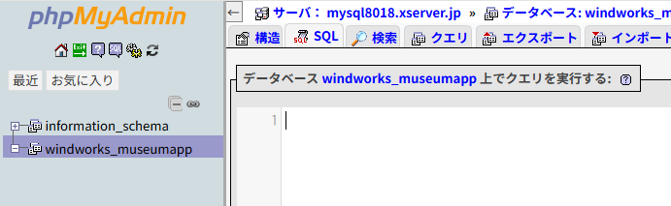
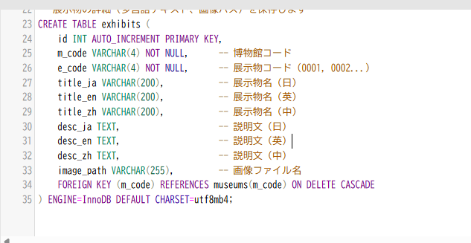

Slide 13
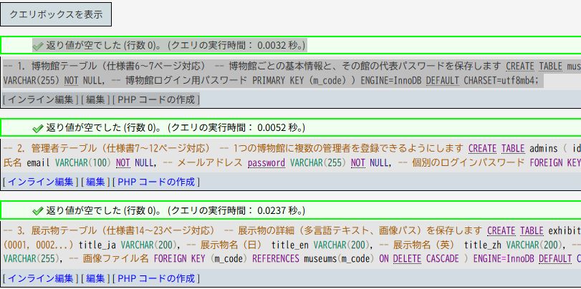
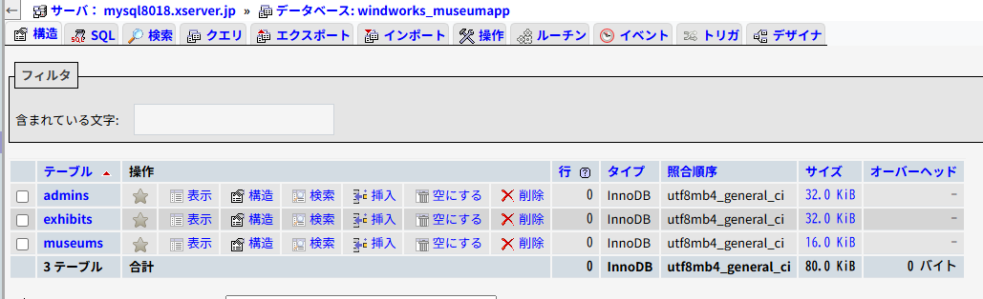
成功

Slide 14
スーパバイザー管理画面の作成
スーパーバイザー管理テーブル
  SVのログイン情報と、認証コード（9ページ）を管理するためのテーブルを
  D:\dev\public_lib\museum_app\DB用SQL\sv.sql
ログイン画面（8ページ）の実装
  D:\dev\public_lib\museum_app\museum_sv\log_in.php
認証コード入力画面（9ページ）の実装
  D:\dev\public_lib\museum_app\museum_sv\auth.php
最初のSVアカウントをDBに作る
  D:\dev\public_lib\museum_app\DB用SQL\make_sv_user.sql

Slide 15
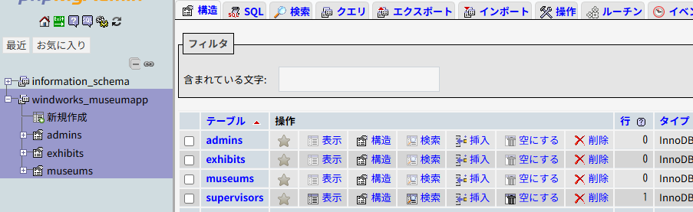
2段階認証用のコードのありか

Slide 16
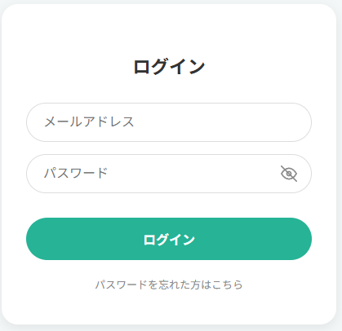
スーパーパイザーログイン画面
public_html/
|----- museum (博物館アプリ)
|----- sv （スーパバイザー用管理画面）
|---- login.php ログイン画面
D:\dev\public_lib\museum_app\museum_sv\index.php
ログインURL:
https://41mono.net/museum/sv/login.php

Slide 17
2段階認証の実装
1. 準備：送信元メールアドレスの作成
エックスサーバーの管理パネルで、送信元となるメールアドレス（例：info@41mono.net など）を一つ作成しておいてください。これがないと、メールが迷惑メール判定されたり、送信エラーになったりすることがあります。
送信元アドレス
info_museum@41mono.net

Slide 18
2段階認証の実装
1）受信用メールアドレスの書き換え（重要）
現在、データベースにはテスト用の abc@xyz.com が登録されています。これではメールが届かないので、あなた自身のメールアドレスに書き換えます。
phpMyAdmin を開きます。
supervisors テーブルの「表示」タブをクリックします。
abc@xyz.com の横にある「編集」を押し、あなたが今メールを確認できる実際のアドレスに書き換えて「実行」します。
パスワードはmuseum_passのハッシュ値

Slide 19
ハッシュデータ生成
<?php
// ここに暗号化したいパスワードを入力
$password_to_hash = 'museum_pass';
// ハッシュ値を生成して表示
echo password_hash($password_to_hash, PASSWORD_DEFAULT);
?>
D:\dev\public_lib\museum_app\museum_sv\generate_hash.php
ブラウザで https://41mono.net/museum/generate_hash.php にアクセスし、表示されたがハッシュ値

Slide 20
初回ログイン時のパスワード強制変更
ステップ1：データベースの更新
まず、スーパーバイザーが「初回ログインかどうか」を判別するための列（カラム）を追加します。phpMyAdminの「SQL」タブで以下を実行してください。
-- 初回ログインフラグを追加（1:初回, 0:変更済み）
ALTER TABLE supervisors ADD COLUMN is_first_login TINYINT(1) DEFAULT 1;
SQLを利用しなくてもphpMyAdminでも可能

Slide 21
初回ログイン時のパスワード強制変更
認証に成功した後、いきなり一覧（index.php）に行くのではなく、フラグを見て「初回ならアカウント設定画面へ」「そうでなければ一覧へ」と振り分けます。
D:\dev\public_lib\museum_app\museum_sv\auth.php

Slide 22
初回ログイン時のパスワード強制変更
仕様書12〜13ページに基づき、「現在のパスワード」を確認した上で新しいパスワードを設定する画面を作成します。初回ログイン時は「中止」ボタンを隠すなどの制御も入れています。

Slide 23
SupervisorsのデータベースリセットSQL
Chromeの警告が出ないように、初期パスワードを museum_pass に設定し、emailアドレスも設定しかつ初回ログインフラグをリセットするSQL
UPDATE supervisors
SET is_first_login = 1,
password = '$2y$10$gT5qjyPwPGWarfD4U/dQpuHLnJ2shUVqzwjCBxLxp5hPZFTrvqdLG'
WHERE email = 'museum@41mono.net';
D:\dev\public_lib\museum_app\museum_sv\UPDATE_supervisors.txt

Slide 24
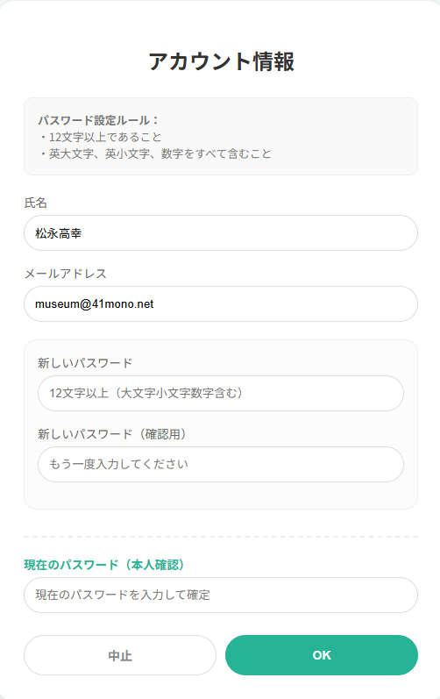
パスワード変更画面
D:\dev\public_lib\museum_app\museum_sv\auth.php
パスワード
museum_PASS_001

Slide 34
「全体表示（一覧）画面」作成
博物館名 | 博物館コード
○○博物館 | 0001
××博物館 | 0002
新規登録
削除
修正

Slide 35
1. DB接続設定ファイル (common/db_inc.php)
フォルダ構成
public_html/
├── junrei/ (既存の聖地巡礼アプリ)
│ └── ...
└── museum/ (今回の博物館アプリ：ここを新規作成)
├── common/ (DB設定ファイルを入れる)
│ └── db_inc.php
├── sv/ (スーパーバイザー用：博物館の登録など)
│ ├── index.php
│ └── add.php
├── admin/ (各博物館の管理者用：展示物の登録など)
│ └── ...
└── index.php (利用者用：QRを読み取った時の表示画面)

Slide 36
以下の手順で、今すぐ作成しましょう。
1. ファイルを作成する場所
エックスサーバーのファイルマネージャで、以下の場所に移動してください。
public_html/museum/ の中にある common フォルダの中です。
2. ファイル名
db_inc.php
（すべて小文字です）
3. 書き込む内容（全文）
以下のコードをコピーして貼り付けてください。※ XXX の部分は、あなたがエックスサーバーのパネルで作成した情報に書き換えてください。

Slide 37
<?php
/**
* データベース接続設定ファイル (db_inc.php)
* このファイルは他のプログラムから読み込まれて使われます
*/
// --- ここを自分のエックスサーバーの情報に書き換えてください ---
$host = 'mysqlXXX.xserver.jp'; // MySQLホスト名
$dbname = 'xsXXXX_museum_db'; // データベース名
$user = 'xsXXXX_admin'; // データベースユーザ名
$pass = 'あなたのパスワード'; // データベースパスワード
// -------------------------------------------------------
try {
// データベースに接続します
$pdo = new PDO("mysql:host=$host;dbname=$dbname;charset=utf8mb4", $user, $pass);
// エラーが起きた時に詳細を表示する設定
$pdo->setAttribute(PDO::ATTR_ERRMODE, PDO::ERRMODE_EXCEPTION);
// データを取得する際の形式を「連想配列」に固定
$pdo->setAttribute(PDO::ATTR_DEFAULT_FETCH_MODE, PDO::FETCH_ASSOC);
} catch (PDOException $e) {
// 接続に失敗した場合、エラーを表示して終了します
die("データベース接続失敗: " . $e->getMessage());
}

Slide 38
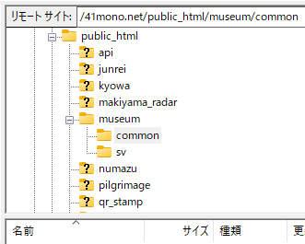
2. SV全体表示画面 (sv/index.php)
仕様書6ページ「全体表示では登録済みの全博物館の一覧が表示される」を再現したコードです。
D:\dev\public_lib\museum_app\museum_sv\index.php

